Slide 1

大模型-AI集群 (存)
存储&大模型中挑战
ZOMI

Slide 2
大模型业务全流程
数据 & 模型算法
模型训练 & 微调
模型验证 & 推理部署
2. 数据处理
4. 模型训练
6. 模型微调
7. 模型验证
开源
数据
数据
预处理
向量
数据库
混合精度
梯度检查
梯度累积
…
全参微调
下游
任务
测评
标准
bench
mark
3. 模型算法
5. 分布式并行
低参微调
8. 推理与智能体
LLM模型
架构
多模态
一切皆Tokens
训练集群稳定性
指令微调
量化
压缩
推理
加速
9. Agent
智能体
1. AI 集群建设
计算、存储、网络
AI 集群机房建设
AI 集群上线与运维
集群算力准备

Slide 3
存储的现状
数据存储经历了文件存储、数据库存储、大数据存储、数据湖存储、湖仓一体存储、云原生存储等不同发展阶段。

Slide 4
存储的新技术点
从而带来新的存储技术点，存算一体、存内计算、异构存储、多模态存储、小文件存储、分布式存储、高性能存储、增量存储、向量存储等。
但是对于 AI 大模型而言，有些是 AI 的未来，有些并不是 AI 所需要的，有些只是作为增值服务，有些是落后的技术，因此需要了解 AI 对于存储的需求。

Slide 5
关于本内容
内容背景
AI 集群 + 大模型
具体内容
数据存储现状和场景：存储软件类型、存储硬件类型的发展
大模型对存储的挑战：存储性能指标、存储遇到大模型挑战与新机会点
大模型训练CKPT优化：大模型训练过程、CKPT过程分解、CKPT优化
大模型时代对存储的思考：什么样的存储架构才是AI大模型时代的选择？

Slide 6
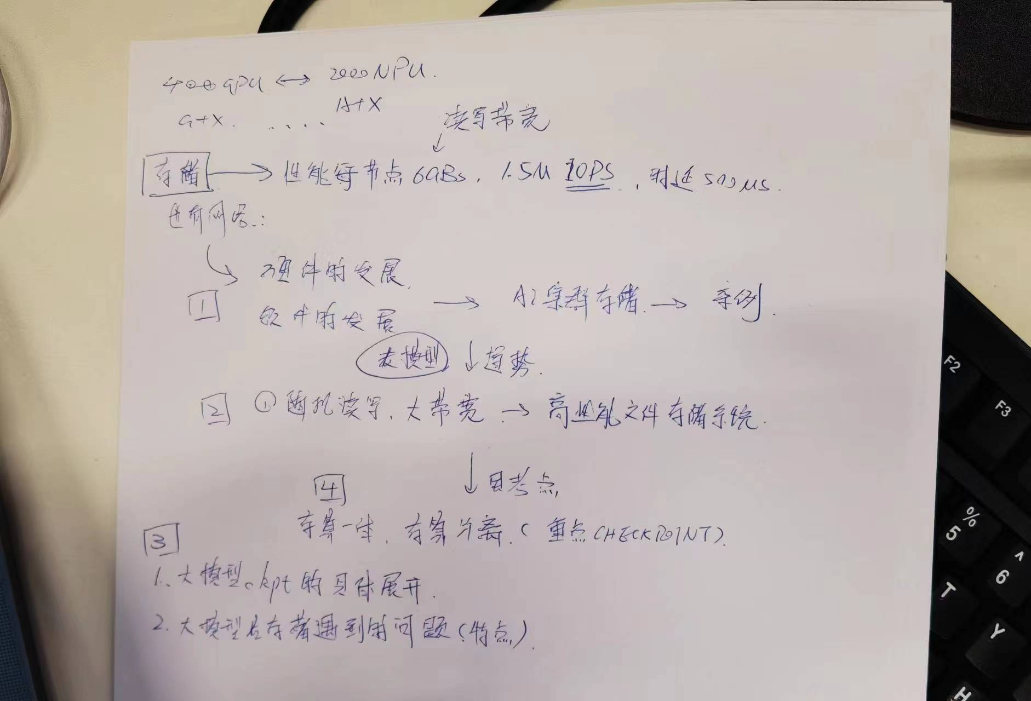
关于本内容
提供流程画图

Slide 7
1. 大模型&
存储的要求

Slide 8
大模型参数规模发展变化
近 3 年模型参数 1000~ 倍增长
大模型增长图

Slide 9
模型参数与数据集规模增长
千亿规模参数模型，数据集在TB量级；万亿规模参数模型，数据集在10TB量级。
模型 | 发布时间 | 参数 |  | 预训练数据集 | 模型类型
GPT-1 | 2018.06 | 1.17 亿 | 0.1 B | 5GB | NLP
GPT-2 | 2019.02 | 15 亿 | 1.5 B | 40GB | NLP
GPT-3 | 2020.05 | 1750 亿 | 175 B | 3TB | NLP
GPT-4 | 2022.05 | / | / | 45TB | NLP
Switch Transformer | 2021.03 | 1.6 万亿 | 1.6 T | 750GB | CV
Megatron | 2021.10 | 5300 亿 | 530 B | / | NLP
LLAMA | 2022.10 | 650 亿 | 65 B |  | NLP
LLAMA2 | 2023.07 | 700 亿 | 70 B |  | NLP

Slide 10
大模型训练内存开销
内存占用跟模型参数量有强关联，Depends on model size：
Parameters 权重参数，
Gradient 梯度参数，
Optimizers status 优化器状态，
总的内存开销，Total amount of memory needed：
公式
175B GPT3 LLMs 需要 272 GB内存，训练时需要 XXX GB 内存

Slide 11
GH200 MEM存储资源
公司材料提供流程图

Slide 12
1. 大模型时代
的流程

Slide 13
大模型业务数据流
公司材料提供流程图

Slide 14
第一是海量数据的存储和处理，包括采集导入、清洗、转换、标注、共享和长期归档，是后面各环节的基础。这里对存储的要求跟以前的大数据应用具有很大的共性，也带有大模型自身的特点，总结起来主要是生态的互通、高吞吐和大容量。

Slide 15
第二是模型开发，讲究效率为王，包括实验管理、交互式开发和效果评估等。对存储的要求更多集中在 POSIX 兼容性、可靠性和可共享等方面。

Slide 16
第三是模型训练。真正做过大模型训练的朋友一定深有体会，每分每秒都是经费在燃烧。所以时间就是金钱，拒绝等待，拒绝失败。这里的主要场景，一是训练数据的读取，二是为了容错做的 checkpoint 的保存和加载。数据集的部分就是要尽量读得快，减少计算对 I/O 的等待，而 checkpoint 主要要求高吞吐、减少训练中断的时间。

Slide 17
最后是模型推理，需要把训练完的模型快速分发部署到线上，产生业务效果。而这个过程会高频、反复发生，既要求高并发、高吞吐，又要求整个流程尽量简单高效。

Slide 19
因此可以看到，大模型应用、数据系统、AI 系统三大部分实际上构成了一个更大的闭环。其中各环节间的衔接，本质上都是对数据广泛、高效流动的需求。这是大模型对于存储的第二个挑战。

Slide 20
1. 大模型时代
的挑战

Slide 21
大型数据集 海量存储空间
AI 大模型需要高质量、大规模、多样性的数据集，随着数据和模型规模的增长，数据量会呈现指数级增长，海量的存储空间和可以横向扩展的存储系统尤为重要，分布式存储解决方案势在必行。大型数据集：随着数据和模型规模的增长，独立存储无法满足应用需求。因此，解决这些问题的分布式存储解决方案势在必行。
公司材料提供流程图

Slide 22
模型训练中 高吞吐和低延时
为了缩短模型的成型时间提高生产的效率，高效的吞吐和极低的延时为 GPU 计算提供数据支撑，减少 GPU 计算等待的时间；同时在模型训练环节，checkpoint 也是一项必不可少工作，由于 checkpoint 工作原理的特殊性，所以优化 checkpoint 过程，尽量缩短 checkpoint 耗时，减少训练中断时间。持续的低延迟与高带宽：模型训练过程中，频繁的从数据集取Token，每个Token一般4字节，实时高并发小IO性能需要极低的延迟；存储模型Checkpoint时，为Checkpoint数据可快速写入，需要高带宽。
公司材料提供流程图

Slide 23
海量小文件 性能支持
训练模型的精准程度依赖于数据集的大小，样本数据集越大，就为模型更精确提供了基础。通常，训练任务需要的文件数量都在几亿，十几亿上百亿的量级，对存储的要求是能够承载几十亿甚至上百亿的文件数量。小文件，很多的训练模型都是依赖于图片、音频片段、视频片段文件，这些文件基本上都是在几 KB 到几 MB 之间，对于一些特征文件，甚至只有几十到几百个字节，而小文件的读取速度又是业界的一个难题；所以针对大模型数据的特点，对于小文件的性能要求变得尤为重要。
公司材料提供流程图

Slide 24
大型数据集 海量存储空间
特点：海量多模态、异构小文件的高并发、低延迟读写
eg.，LLMs 以文本语料为主，同时存在pdf、doc、excel 等各种格式，甚至存在医疗、气象等专用格式。
大部分为半结构化从 10KB 不等小文本文件，存在数亿级的文件数量。
文件间存在关联、嵌套关系，告诉加载到 LLMs 进行分布式训练，高并发、低延迟成为巨大挑战

Slide 25
多模态的分布式并行
特点：多模态数据快速训练加载，高度依赖分布式并行能力
文件间存在关联、嵌套关系，告诉加载到 LLMs 进行分布式训练，高并发、低延迟成为巨大挑战

Slide 26
存储挑战
小文件性能：存储性能瓶颈在于小文件OPS，而非带宽
存储稳定性：每次故障元数据同步，需要停止服务重新拉起

Slide 27
案例

Slide 28
当我们把数据系统中，数据流入、处理和流出的具体手段稍作展开，就会发现大模型依赖的数据需要与如此广泛的生态频繁交互，基于原来的本地存储或者自建的小规模商用存储已经无法充分利用这些生态的优势。因此数据湖存储已经成为这里事实上的首选方案。

Slide 29
而数据湖存储其实有两个主要的选择。一是以 HDFS 为代表的分布式文件系统，另一个是对象存储。从两类系统的架构来对比，可以观察到两点：
其一是扩展能力。HDFS 采用集中式元数据管理，规模相对受限，而对象存储通常采用分布式平坦元数据，具有更强的水平扩展能力，单集群可支持万亿文件、EB 级规模。在我们对于实践的观察中，曾经有业务基于 HDFS 做大模型训练，受限于扩展能力，不得不将海量小文件进行打包存储，在训练时再下载解压，实际上引入了非常多的流程开销；
其二是成本考量。HDFS 诞生于存算一体的时代，而对象存储天然面向存算分离设计，结合 EC 编码、分级存储等丰富的能力，可以实现大规模数据长期保存的更优成本。

Slide 31
对于一个典型的训练来说，可能迭代多轮 epoch。在每个 epoch 内，首先需要对数据集进行随机打散，然后将打散后的数据划分为若干 batch，每读取一个 batch 的数据，进行一次训练迭代。同时会周期性保存 checkpoint 用于故障快速恢复。

Slide 32
如果我们把训练过程进一步展开，可以观察到这样的时序关系。每一轮 epoch 的耗时都是由数据 shuffle、数据读取等待、checkpoint 和真正的训练时间相加得到。因此为了尽量提高训练效率，减少 GPU 的空闲，我们的主要优化就集中在三个思路：
优化 shuffle 过程，尽量将耗时控制在较小比例；
优化读取过程，尽量让每一轮读取数据的耗时小于计算耗时，这样就能让 I/O 时间被计算时间完全隐藏掉；
优化 checkpoint 过程，尽量缩短 checkpoint 耗时，减少训练中断时间

Slide 33
如果我们对 shuffle 和读操作进行具体的分析，就会发现，shuffle 是一个纯元数据操作的过程，主要依赖大量文件的 LIST，读取过程则元数据和数据操作都有。
而对于大模型训练用到的 KB 级小文件而言，文件越小，元数据操作的耗时占比也就越高；I/O 越小，延时和 QPS 越超过吞吐成为主要矛盾。因此，对于小文件的 shuffle 和读取，延时和 QPS 是提升性能的关键。

Slide 34
分析完典型的训练过程以后，我们再来看对象存储面对小文件时有哪些影响性能的因素。
其一，元数据方面，对象存储采用分布式 KV 或 NewSQL 维护平坦目录元数据，很好地解决了小文件的规模扩展问题。虽然大部分操作性能很好，但恰恰 shuffle 用到的 LIST 操作性能在部分场景下不够理想，延时偏高；
其二，对象存储协议的整个处理路径较长，对于大文件吞吐为主的场景可以忽略，但对于小文件的频繁读取则会带来不可忽视的延时开销。

Slide 35
不难发现，对象存储的高吞吐能力给小文件读取带来的帮助比较有限，而在延时上也并不具有优势。面对这样的问题，我们有哪些解决思路呢？

Slide 37
与训练数据以小文件为主不同，大模型单个节点的 checkpoint 通常就能达到几十上百 GB。而多个训练节点同时写，需要恢复时又同时读，对存储提出了很高的吞吐要求。同时一个关键的问题是 checkpoint 期间整个训练是中断的。因此通过提高吞吐，将 checkpoint 耗时控制在尽量小的占比，对于减少训练等待、提高计算资源利用率同样非常重要。
在之前有一种朴素的做法。训练程序先将 checkpoint 写到性能相对容易保证的本地存储，然后再通过外围工具向远端对象存储上传。这里需要考虑一个问题，如果要保证每个 checkpoint 都成功写入，那么总耗时就等于写本地耗时加上传对象存储的耗时，总体等待时间较长。因此实际应用中也有延迟一个 checkpoint 异步上传的方案。但无论如何，都引入了额外的复杂度，需要外围工具来处理各种异常情况。

Slide 38
现在基于数据湖存储加速以后，我们可以有新的做法。训练程序直接将 checkpoint 写入加速层的 Memory 或 NVME SSD，加速层采用流式上传的方式，不必等待 checkpoint 数据全部写完就开始向对象存储上传。此外，加速层也会采用分块上传的办法，充分利用对象存储的后端并发能力。
这个方案看上去比朴素方案有了很大的进步，但是由于需要保证 close 完成时数据已经完整写入对象存储，因此吞吐瓶颈仍然可能出现在上传对象存储的带宽限制上。我们称这种方案为同步方案。

Slide 39
其实对 checkpoint 场景稍加分析就能发现，我们并不一定需要同步方案，因为训练过程的 checkpoint 会周期不断地进行，而发生故障恢复不应该是常态。因此要突破上传对象存储的带宽限制，异步写是一种值得尝试的思路。
这个方案最大的变化，就是对 checkpoint 文件的 close 操作变成了异步，训练程序不用等待数据上传完成，即可恢复训练，剩下的工作全部交给加速层透明完成。此时耗时主要取决于加速层的 Memory 和 NVME SSD 写入能力，可以大大缩短 checkpoint 写入时间。
另外，这里还有一个相关的优化，就是对于最新的一个 checkpoint 采用异步写的同时，让它驻留在加速层的缓存内。当训练需要恢复的时候就能直接从加速层读取，解决了 checkpoint 的快速加载问题。

Slide 40
模型分发部署

Slide 41
训练产出的模型首先需要落到临时存储，完成镜像的制作，包括数据打包、压缩等过程，然后再从临时存储写入持久化的镜像仓库。在推理部署时，再从镜像仓库并发拉取到各推理实例的本地存储，然后进行解压和数据校验。可以看到在这个方案下，吞吐主要取决于镜像仓库底层存储的能力，而流程上在镜像制作和镜像分发两个阶段都需要引入额外的开销。

Slide 43
因此，「数据湖 + 加速层」能够同时解决最开始提出的两个挑战，为大模型全流程提供了统一的存储解决方案。
同时也能看到，使用「数据湖 + 加速层」这套统一的存储方案，既能获得如同过去使用本地盘的便捷体验，又能充分享受背后数据湖存储带来的扩展性、高性能和繁荣的生态。这正是一直以来大家对于存储的一大梦想。

Slide 44
采用全 NVMe SSD、InfiniBand 高速网络，支持 200Gb/400Gb Infiniband 网络及 NVIDIA GPUDirect ，实现了单存储节点达到 80GBps 以上，IOPS 性能可以达到 300万，性能提升 100%。通过 YRCloudFile 分布式存储架构、数据智能加载和分层功能，针对异构存储并存的应用场景，灵活高效地驱动数据在不同存储平台流动，方便组织数据集进行计算分析；焱融全闪存储构建绿色低碳的数据存储，将数据按照生命周期管理策略分层到本地低速存储或者云端，对业务端提供统一命名空间，降低使用复杂度，提升了数据存储使用的经济性。

Slide 45
小结&思考

Slide 46
小结
了解从小模型到大模型，大模型带来的优点
了解了大模型训练需要AI集群，去降低模型训练时间
了解通过集群架构、通信、存储来提升AI集群加速比和利用率

